Slide 1

Accelerating Social Start-ups
BARMER

Slide 2

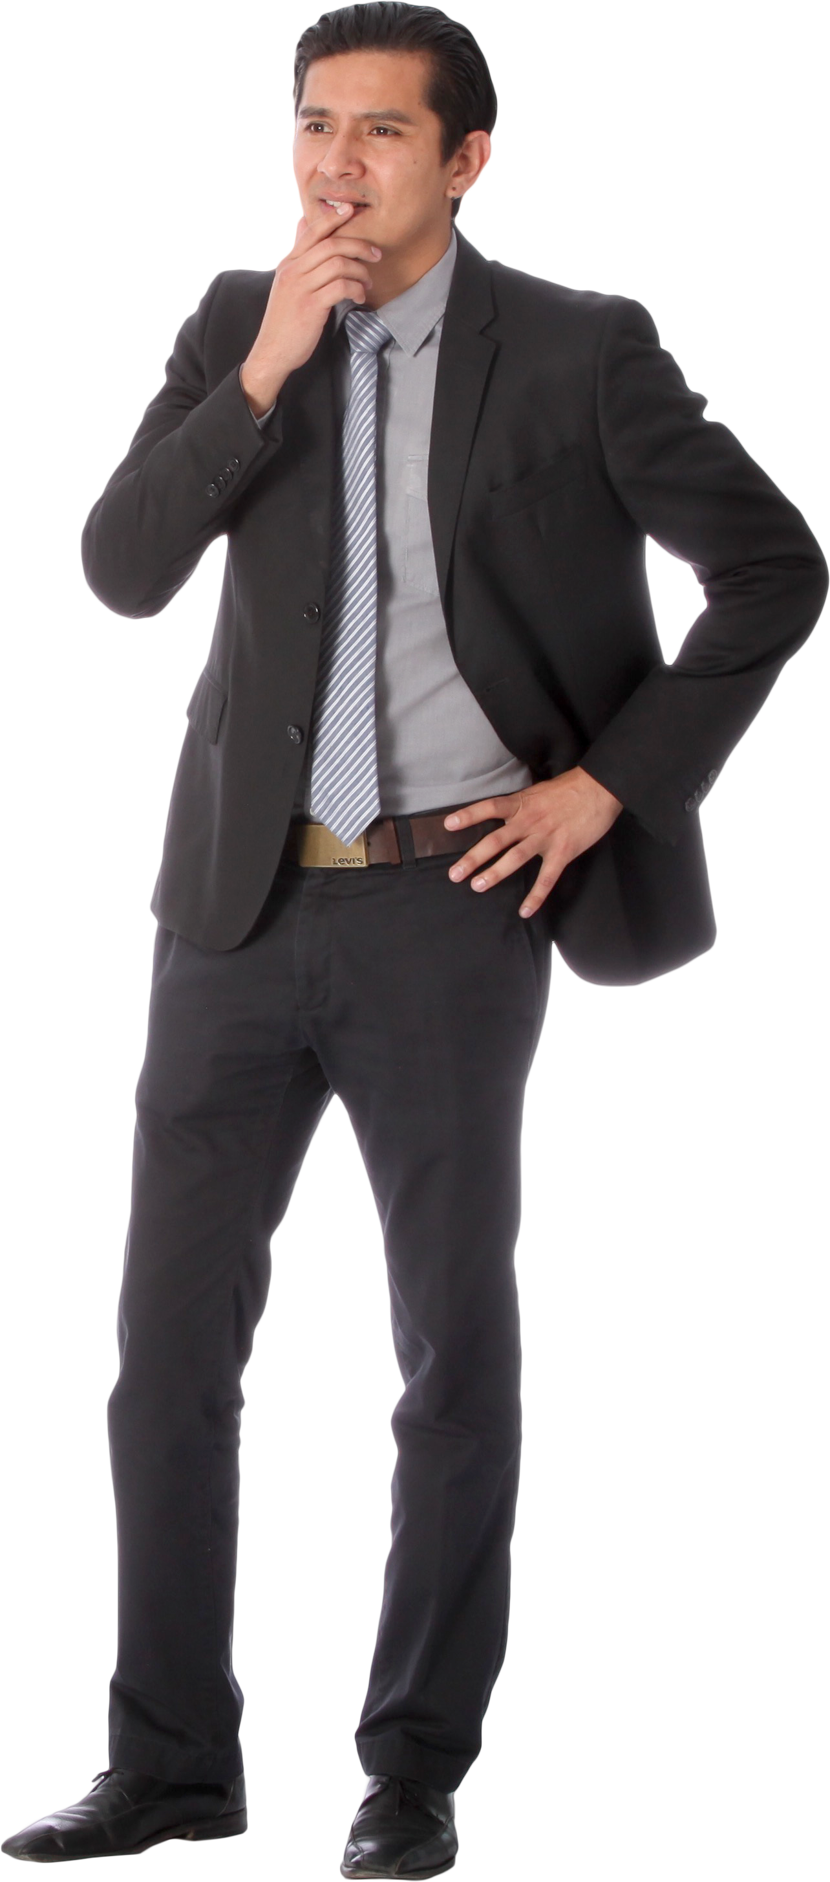

Ich bin Buchhalter, aber will mich gerne für die Gesellschaft einsetzen.
Ich habe eine Idee, wie ich die Altenpflege verbessern kann. Aber wie soll ich das umsetzen?

Slide 4
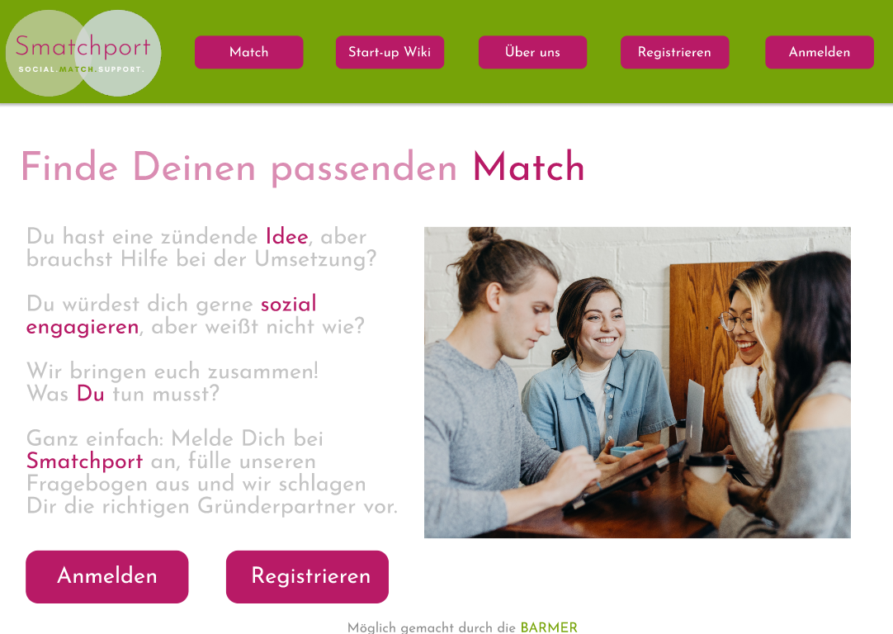

Slide 5


Slide 6
Matchmaking
Support & Enablement

Slide 7

